Slide 1
ВИЗНАЧЕННЯ ПОЧАТКОВОЇ ФОРМИ ІМЕННИКІВ
Дізнаюся більше про іменник
4 клас

Slide 2
Налаштування на урок
Влучи у мішень.
Намалюй чоловічка на тому кольорі, який тобі найбільше сподобався. Я впевнена, що цей колір принесе тобі удачу на сьогоднішньому уроці.
— Настрій?
- Супер!
— Погода?
- Клас!
— До роботи всі!
- Гаразд!

Slide 3
Впізнай слово
Запиши слово, обравши з першого слова — першу букву, з другого — другу, з третього – третю, …
Яке слово утворилося?
УБРАННЯ
ОГІРОК
УРОК
ДВІР
КОСИЩЕ
УЗБЕКИСТАН
БАРАБАН
АНАКОНДА
Угорщина –
Запиши кількість букв, звуків, складів в цьому слові
8 б. 9зв. 4скл.

Slide 4
Мотивація навчальної діяльності
Сьогодні на уроці ми продовжимо нашу віртуальну мандрівку Угорщиною.
Під час подорожі узнаємо, що є початковою формою для іменників, будемо ставити іменники в початкову форму і визначати їх рід. Виправимо деформовані речення.

Slide 5
Вправа «Мікрофон»
Як називають зміну закінчень іменників?
Відмінювання іменників
Що значить провідмінювати іменник?
Змінити закінчення іменників залежно від питання
Скільки відмінків мають іменники?
Сім
Який відмінок не відповідає на питання?
Кличний
Де використовують іменники у кличному відмінку?
Називний хто? що?
Родовий кого? чого?
Давальний кому? чому?
Знахідний кого? що?
Орудний ким? чим?
Місцевий на кому? на чому?
Під час звертання до будь-якої особи або навіть неживої істоти
Назви відмінки іменників з їх питаннями

Slide 6
Запам’ятай!
Визнач початкову форму іменників. Для цього скористайся правилом.
Лісом, коня, батькові, рибою, землю, солі, сонця, містом, курчат, телята, хвилями, друзів
Форма називного відмінку однини є початковою формою іменника.
За початковою формою визначають рід іменника.

Slide 7
Тренувальна вправа
Спиши словосполучення. Підкресли іменники. Усно постав їх у початковій формі та визнач рід.
За круглим столом, маленькому кошеняті, цікаву книжку, гарного дня, у великій сумці, щирих сердець.
ч.р.
с.р.
ж.р.
ч.р.
ж.р.
с.р.
Вправа «Перекладач»
Прочитай, як звучать угорські ввічливі слова. Порівняйте їх з українським перекладом. Як ти вважаєш, чи схожі угорська та українська мови?
Визнач закінчення іменників в українських висловах.

Slide 8
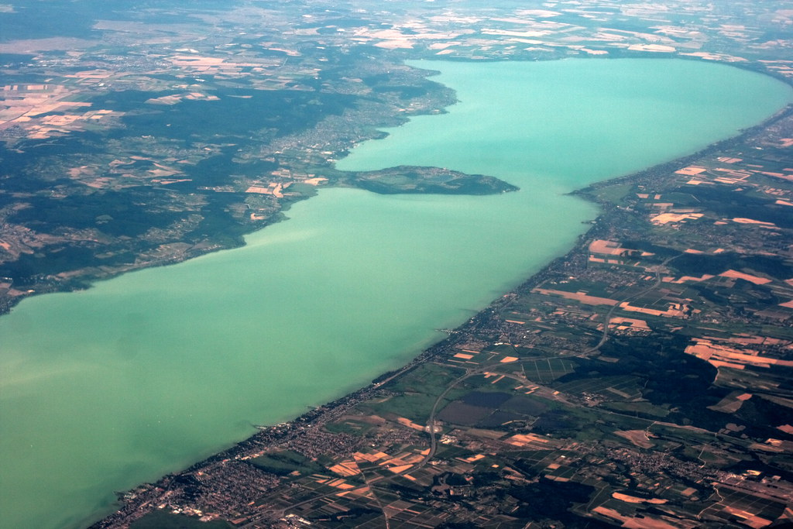
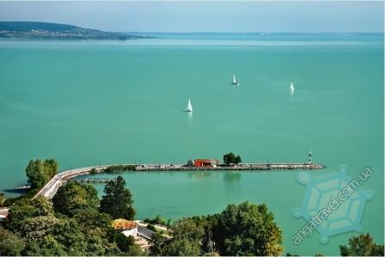
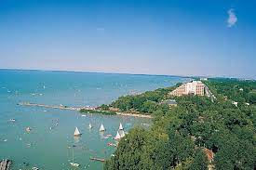
Віртуальна подорож. Озеро Балатон
Балатон – найбільше озеро в Європі. Півострів Тихань розділяє це озеро на дві частини
Узбережжя Балатону — найважливіший курортний район Угорщини з виходами мінеральних і термальних джерел.
Добре розвинене рибальство.
Озеро судноплавне.

Slide 9
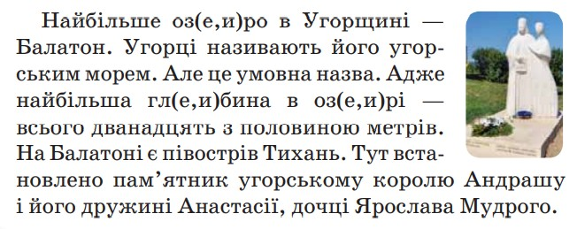
Списування з граматичним заванням
Прочитай повідомлення. Як називається найбільше озеро в Угорщині?
— Який півострів знаходиться на Балатоні? Кому там установлено пам’ятник?
— Який ненаголошений звук [е] чи [и] треба писати в слові «озеро»? Як це перевірити? А у слові «глибина»?
— Спишіть текст, розкриваючи дужки. Підкресліть іменники в називному відмінку, позначте в них закінчення.

Slide 10
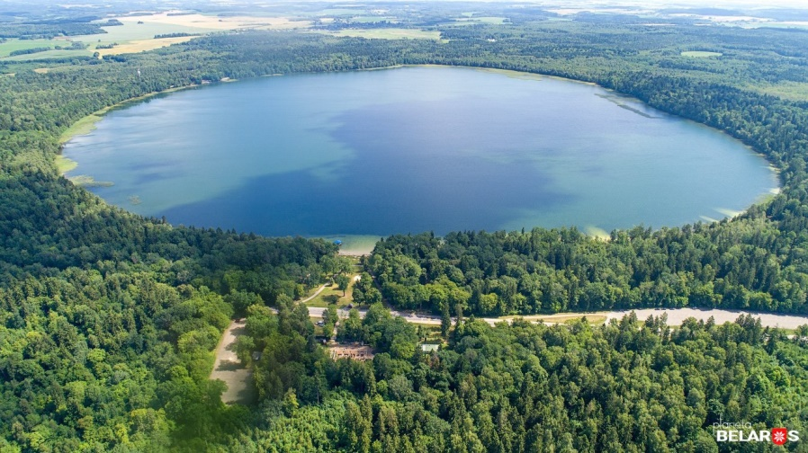
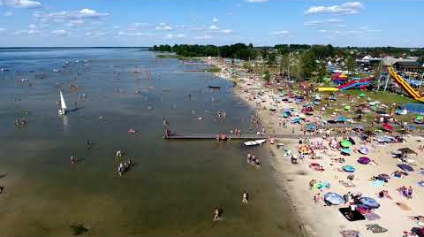
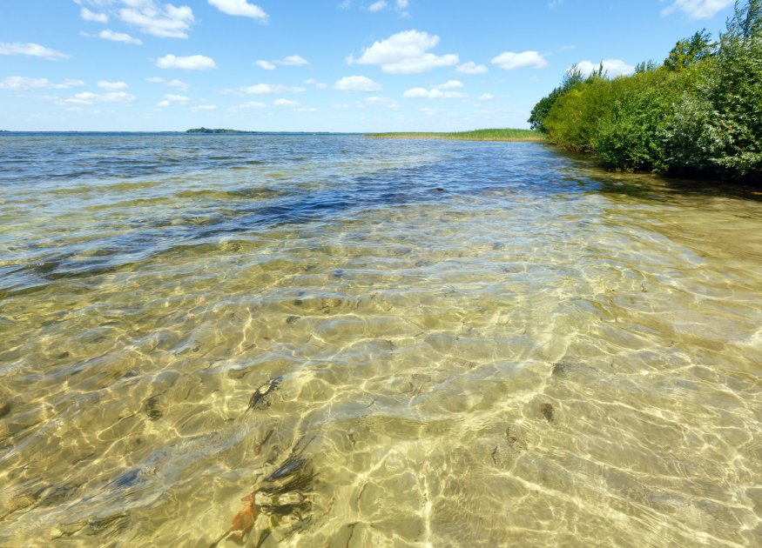
Чудо-озеро України
озеро Світязь
Належить до групи Шацьких озер Волинської області
Пригадай назву найбільшого озера України.
Береги водойми різні між собою. Частина берегів впритул оточена лісами. Є піщані пляжі. Але більшість вкрита килимом з лікарських трав та інших рослин.
Вода настільки прозора, що навіть на глибинах можна побачити піщане дно.

Slide 11
Творча робота
Віднови деформовані речення та дізнайся цікаві факти про озеро Світязь
подивитись розгледіти Якщо на посеред озеро можна з квадрокоптера, то мамонта, що відпочиває лісу
Якщо подивитись на озеро з квадрокоптера, то можна розгледіти мамонта, що відпочиває посеред лісу.
В Світязь не впадає жодна річка, всю воду він отримує від джерел і опадів.
річка В не впадає Світязь жодна, воду він від джерел і отримує Всю опадів
У своєму складі вода озера Світязь містить
велику кількість гліцерину та срібла
гліцерину У срібла велику озера своєму кількість складі вода Світязь, містить та
України кілометрів невелике Світязь на карті таку ж площу, як і містечко: 26,2 квадратних займає Озеро
Озеро Світязь займає на карті таку ж площу, як і невелике містечко України: 26,2 квадратних кілометрів.
Склади усно повідомлення угорським школярам про найбільше озеро України, застосувавши отриману інформацію.

Slide 12
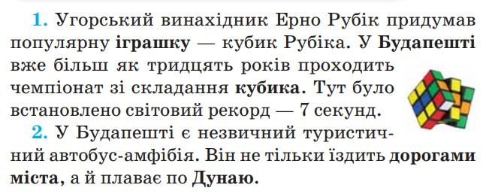
Тренувальна вправа
Прочитай факти, чим пишаються угорці?
Випиши виділені слова. Постав їх у початкову форму та виділи закінчення за зразком.
Зразок: квіткою – (що?) квітка

Slide 13
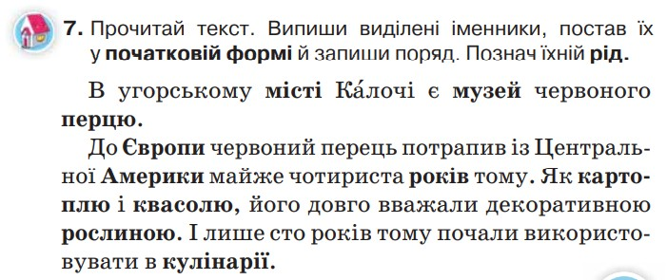
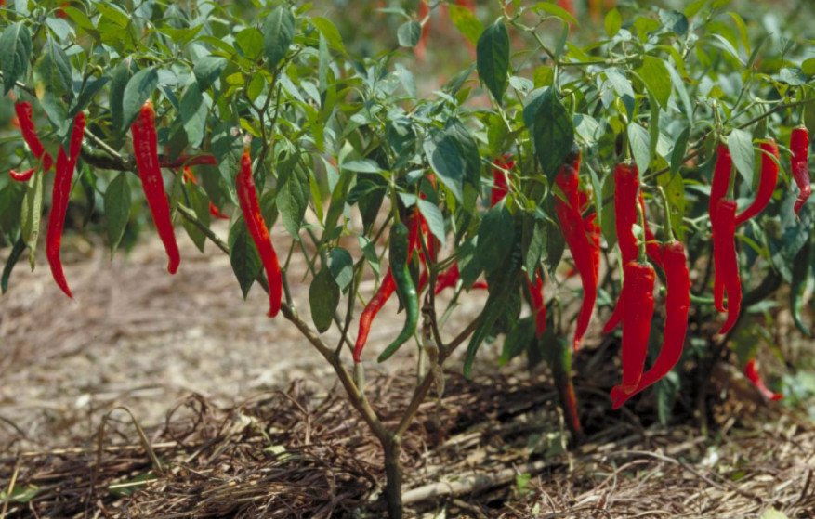
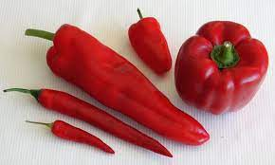
Тренувальна вправа
Домашнє завдання
Іграшку – (що?) іграшка,
У Будапешті – (що?) Будапешт,
Кубика – (що?) кубик,
Дорогами – (що?) дорога,
Міста- (що?) місто.
По Дунаю – (що?) Дунай

Slide 14
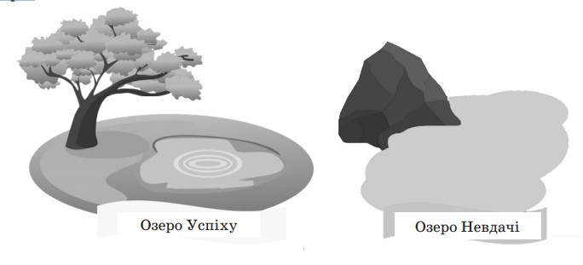
Підсумок уроку. Рефлексія
Пропоную сьогодні показати своє враження від уроку, запустивши рибку зі своїм ім’ям у відповідне озеро.
— Яка форма іменника є початковою?
— Що можна визначити за початковою формою?
— Як називається найбільше озеро в Угорщині?
— Чи хотілося б тобі там побувати?
— А чи був/була ти на найбільшому озері України?
Бажаю тобі обов’язково відвідати озеро Світязь!
Озеро Успіху
Озеро Невдачі
Озеро успіху

